Slide 1
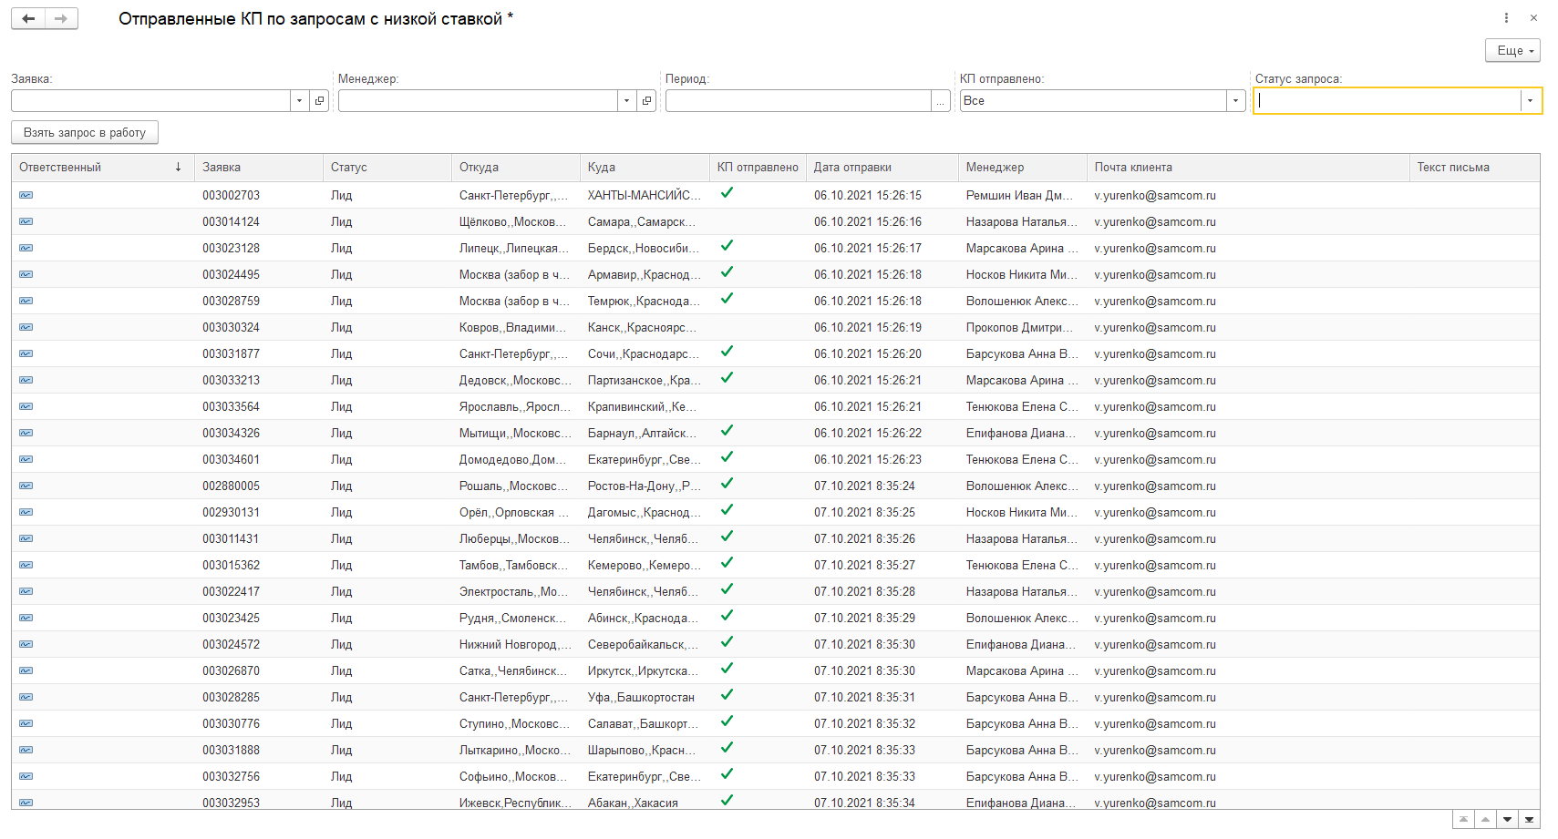
Отправленные КП по запросам с низкой ставкой
Этот инструмент предназначен для отслеживания определенной категории лидов с низкими ставками и более оперативного взаимодействия с клиентами

Slide 2
Для того, чтобы взять заявку в работу, необходимо выбрать необходимую заявку и нажать

Slide 3
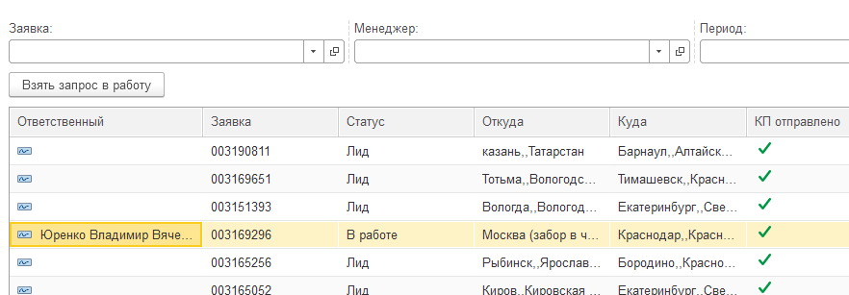
После этого в столбце Ответственный появится ответственный менеджер, Статус сменится на «В работе» и в столбце «КП отправлено» появится галочка
Иванов Иван Ива…
Важно учитывать, что в данном списке менеджер увидит только свои заявки, а руководитель – только заявки своих подчиненных

Slide 4
В случаях, когда будут появляться подобные сообщения, необходимо обращаться в IT-отдел
Как только Ваша почта будет настроена, письмо обязательно дойдет до адресата

